Slide 1
QCC3040 기능 리뷰
QCC POWER & CHARGER
With FW

Slide 2
INDEX
1. SW 구조 (FW)
SW Framework Architecture를 통해 리뷰할 시스템이 코드의 어디에 있는지 소개
2. 시스템 파워 상태
시스템 파워의 상태 전이도 설명
충전기 관련해 FW가 관여하는 부분 설명
3. 일반 충전기 동작
0. 코어 구조
뒤에서 리뷰할 시스템이 어디서 돌아가는지, 그 코어가 어떤 기능들을 담당하는지 개요

Slide 3
코어 구조
앱 서브시스템

Slide 4
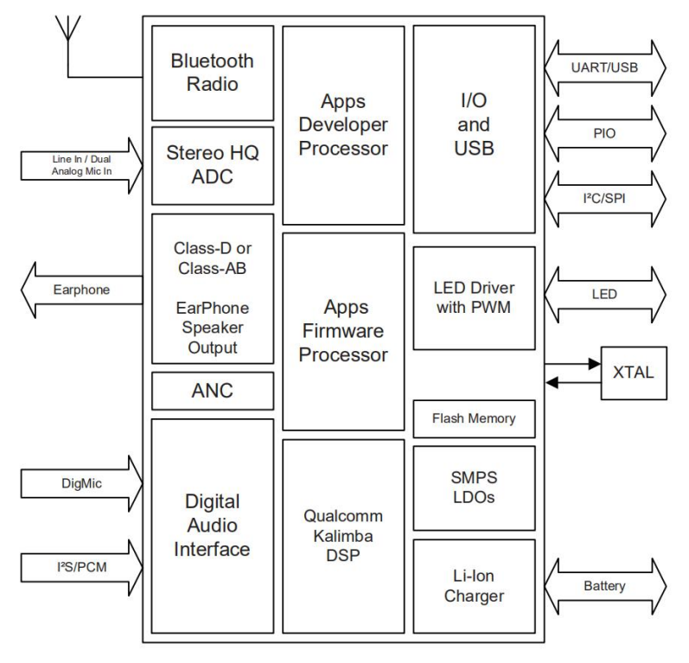
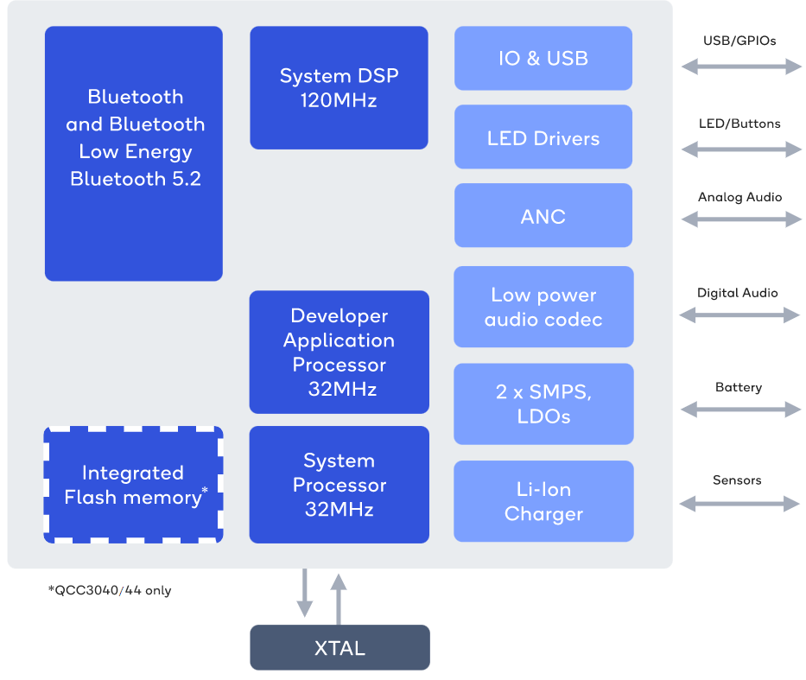
Notes:
가볍게 지원하는 기능과 개발자프로서세, 펌웨어 프로세서 차이 서술

Slide 5
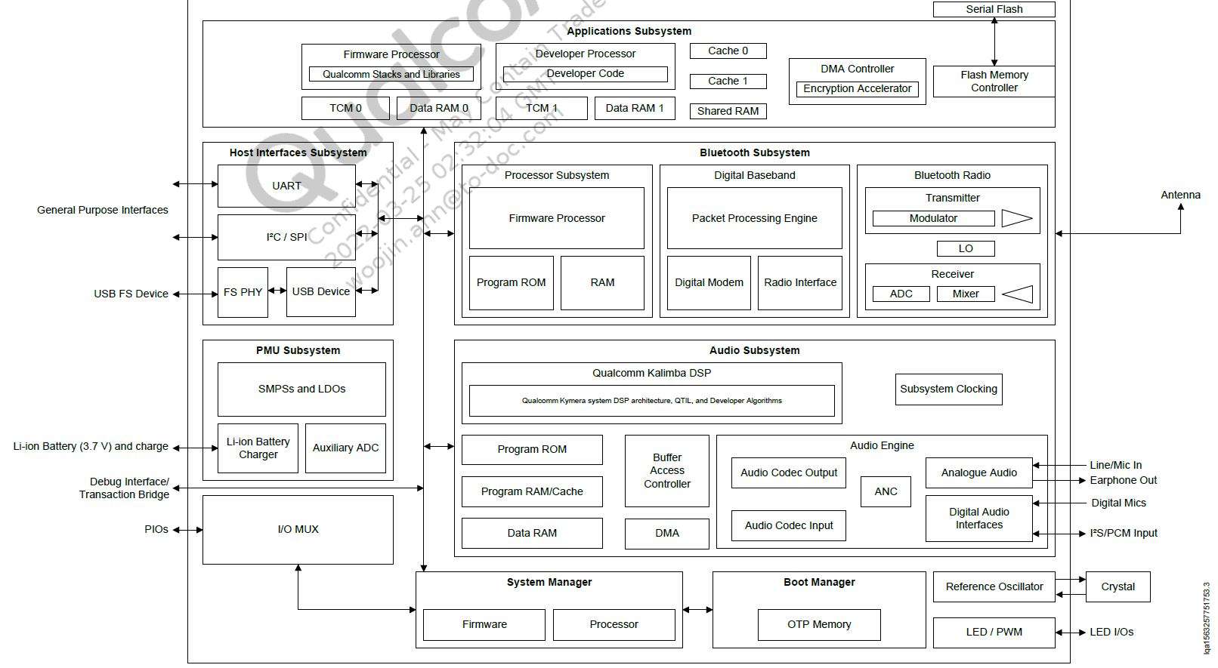
Notes:
그래서 뭘 볼 것 인가 서술 할 예정
APP 서브시스템 기능
>> 듀얼 코어 애플리케이션 서브시스템 32MHz 작동
>> 32비트 펌웨어 프로세서(시스템용 프로세서)
실행하는 것:
>> 블루투스 상부 스택
>> 프로필
>> House-keeping code

Slide 6

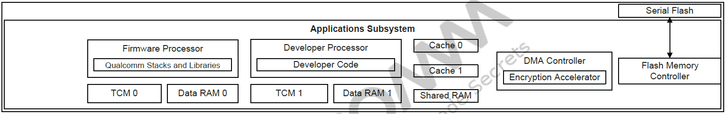
원격으로 접근중인 서브시스템에 대한 접근 가속을 지원함
직접 접근 제어 불가
개발자가 제어하는 곳
FW / DEV 프로세서의 공유 메모리
32MHz의 SDR에서 플래시메모리를 지원함
Notes:
2 x 32 MHz CPU / 코어(Kalimba DSP 아키텍처 사용)
슬립. 인터럽트, 타이머, 제로 오버헤드 루프
캐시 : 2 Way 캐시 16KB
TCM : 16KB
개별 RAM : 40KB
----------
Shared RAM : 32KB 공유 버퍼
Serial Flash : 32MB
----------
DMA 컨트롤러 : 데이터 암호화 및 비교, 플래시 및 원격 서브시스템에 대한 접근을 가속화 하는 DMA 컨트롤 코어임
플래시 컨트롤러 : 인라인 암호 해독을 사용하여 32MHz의 SDR(단일 데이터 전송 속도)에서 플래시를 지원하는 데이터 경로 장치입니다.
플래시 메모리는 QSPI 기반이다.
여러 서브 서브시스템 간의 메시징, 제어 및 데이터 전송을 위한 원격 서브시스템 인터페이스를 지원함
------
시스템 매니저에 의해 전원이 공급되고 재설정(변경)되지 않으며 클럭이 공급되면 자동으로 시작됩니다.
서브시스템에는 파워 아일랜드가 있으며 각 RAM 인스턴스는 전력을 최적화하기 위해 독립적으로 제어된다. 이는 전력을 아끼는 역할을 한다.

Slide 7
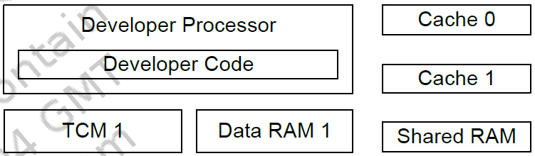
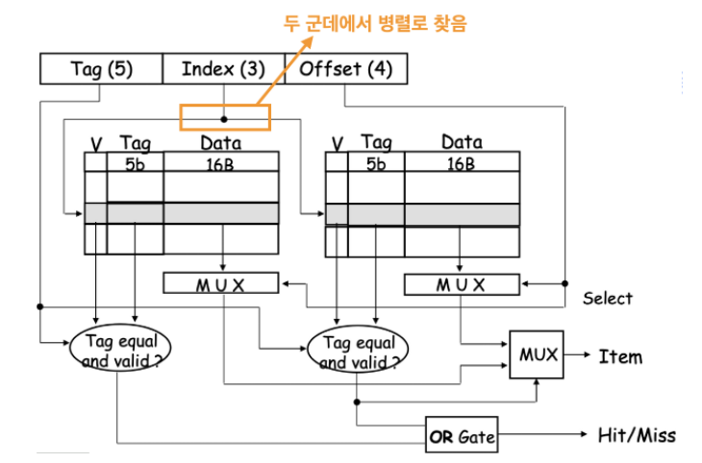
프로세서 특이한점
캐시가 2 way 로 구성된 것(Set-Associative Cache)
TCM 메모리를 넣은 것
Notes:
2 WAY 캐시 설명
보통 캐시는 CPU가 사용할 명령을 예측해 명령이 있는 메모리 Direct mapping을 해 놓는다. 이 방식은 캐시의 한 위치에는 한 개의 Block만 들어간다.
예측을 하는 것 이기 때문에 예측이 맞거나 틀릴 수 있다. 만약 계속 예측이 틀린다면 전체적으로 시스템 성능이 떨어진다.
이를 해결하기 위해 캐시의 Block을 묶어 하나의 Set을 구성한 방식을 취하였다.
N-WAY 방식은 메모리에서 병렬로 찾기 때문에 예측 적중 시간이 빨라지진 않는다.
그 대신 찾은 후 상호간의 데이터를 Or Gate로 연산해 판단하고 MUX 를 통해 찾은 것을 선택한다.
이러면 예측이 틀리는 것을 줄일 수 있다.
캐시 블록 : 캐시메모리의 데이터 그룹 단위
TCM 메모리란 :
캐시는 CPU가 참조하는 데이터를 예측해 미리 캐시메모리에 넣는다.
이를 틀릴 경우 하위 메모리까지 내려가서 다시 가져오기 때문에 접근 시간이 보장이 안된다.
TCM은 캐시의 문제를 해결하기 위해 나온 것 이다.
이는 프로세서 코어에 붙어 있어 tcm에 있는 데이터는 접근 시간이 예측 가능하다.
인터럽트 처리 루틴 또는 캐시의 불확정성이 바람직하지 않은 실시간 태스크와 같이 시간이 중요한 루틴을 처리 하는데 사용 할 수 있으며
TCM에 대한 접근은 일반적으로 단일 주기로 데이터를 캡처하거나 반환하도록 구성됩니다.
예외 핸들러와 같은 시간이 중요한 루틴을 TCM에 저장함으로써 프로세서는 외부 메모리에서 초기 코드 페치를 기다릴 필요 없이 서브루틴에 즉시 액세스할 수 있습니다.
즉 실시간 중요한 서비스루틴 처리에 유리하다.

Slide 8
SW 구조
SW Framewokr Architecture

Slide 9
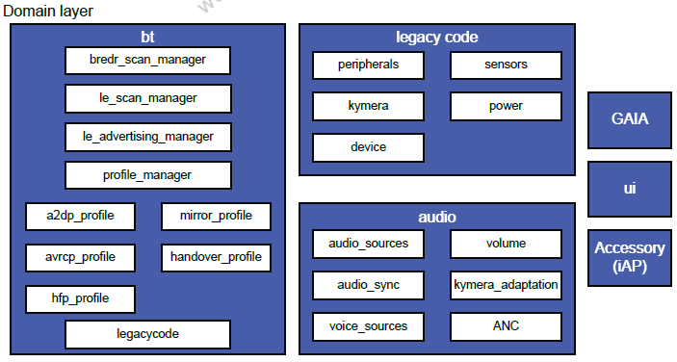
Notes:
GAIA
>> 일반 애플리케이션 인터페이스 아키텍처(Generic Application Interface Architecture),
>> 온칩 애플리케이션에 대한 호스트 애플리케이션 액세스를 지원하는 엔드 투 엔드 시스템
Kymera : 퀄컴사의 DSP

Slide 10
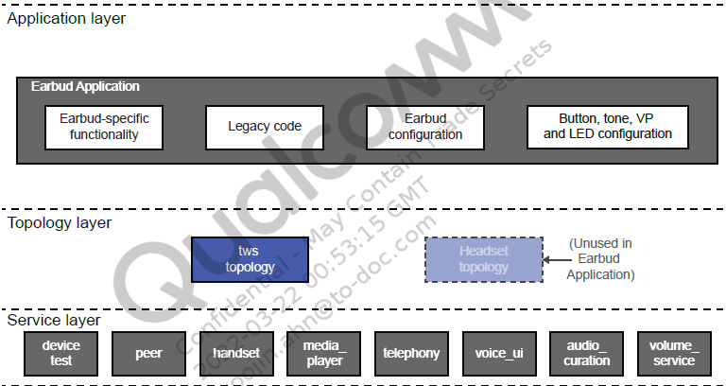
Notes:
목표 엔진은 다양한 응용 프로그램에서 목표를 실행할 수 있는 일반적인 엔진입니다.
이 모듈에 의해 생성된 로그의 가독성을 향상시키기 위해 응용 프로그램은 목표 ID/명을 정의하는 응용 프로그램별 열거의 이름을 지정할 수 있습니다.
형식 지정자 GOAL_ID_FS는 로그에 목표 ID를 인쇄할 때 이 모듈에서 사용됩니다.
어플리케이션 레이어
>> 이어버드 기능 / 레거시 코드 / 이어버드 설정 / 각종 GPIO 제어
토플로지 레이어
>> 양쪽 이어버드의 피어 2 피어 컨트롤을 위한 토플로지
>> 피어 라이프 사이클 관리, 헤드셋 라이프사이클 관리, A2DP 미러링, eSCO 미러링(확장된 동기식 연결지향), 다이나믹 핸드오버, 블루투스 주소 관리
서비스 레이어
>> QCC3040에서 지원하는 기능등을 정의함

Slide 11
시스템 파워 상태
파워 상태와 시스템간의 관계

Slide 12
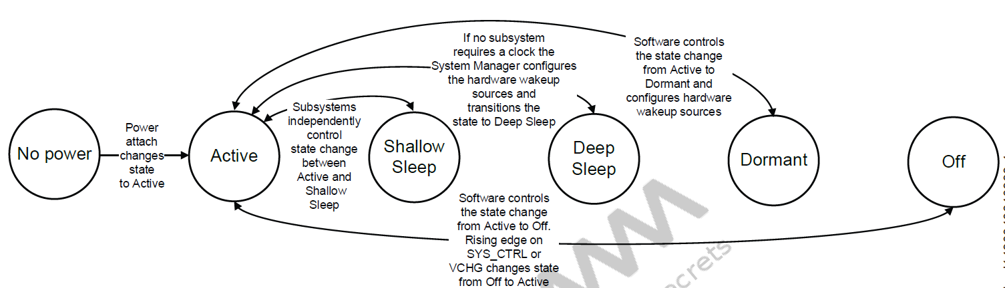
파워 상태 DIAGRAM
Notes:
파워 상태별로 이런게 있다라며 바로 넘어간다.
이 파워 상태는 아키텍처의 시스템 매니져에서 관리가 되며
SW 레이어 상에서는 도메인 레이어에 해당한다.

Slide 13
No Power / 활성화 / Shallow Sleep
NO POWER
말 그대로 전원이 공급되지 않는 상태를 의미한다.
배터리 연결이 되면 자동 부팅 후 활성화 상태로 바뀐다.
활성화
on-chip clock과 전원 공급 장치가 작동하며 QCC3040 VFBGA의 모든 기능을 사용할 수 있다.
Shallow Sleep (얕은 잠)
기능적으로 활성 상태와 동일하다.
개별 서브 시스템은 전력을 절약하기 위해 얕은 절전 상태로 전환되는 시기를 독립적으로 제어할 수 있다.
이 상태에서 하위 시스템은 클럭 및 메모리 전원을 끄거나 줄일 수 있다.
인간의 REM수면이라고 생각하면 된다.

Slide 14

활성화 & Shallow Sleep
Active
Shallow
시스템 매니저 (Sub System)
Active / Shallow 사이의 상태 변화를 독립적으로 제어한다.
이는 개발자가 관여 할 수 없다.
Sub 시스템과의 관계

Slide 15
Deep Sleep
DEEP SLEEP
메인 디지털 파워 레일(VDD_DIG_CORE)은 유지된다.
VDD_DIG : 회로 쪽 참고 바람
일반적으로 디지털 전압은 0.85V(typ v)로 감소
(누출전류감소)
메인 디지털 클럭 중지 / 대부분의 기능은 멈춘다.
예외로 활성 상태 유지하는 기능
부팅 관리자
LED PWM 드라이버
PIO 컨트롤러
Notes:
>> QCC3040 VFBGA는 디지털 파워 아일랜드를 사용합니다. 딥 슬립 상태 전류는 활성 상태 또는 상태 유지 상태에 따라 크게 달라집니다.

Slide 16
활성화 & Deep Sleep
Active
Deep
시스템 매니저 (Sub System)
Clock 이 필요한 하위 시스템이 없는 경우 HW Wake UP 소스를 구성하고 상태를 딥 슬립 모드로 전환한다.
Deep Sleep HW Wake Up 소스
SYS_CTRL의 R-Edge
VCHG의 R-Edge / F-Edge
모든 PIO / Digital Interface 의 활동
타이머 (시간 정확도 20%)
LED 패드의 디지털 활동 (Digital Input만 해당)
디버그 인터페이스의 활동
USB 장치 I/O
Boot 매니저 (Sub System)
Deep 슬립의 진입 / 종료 등 상태 최 하위 단계를 관리한다
개발자가 제어 불가
Sub 시스템과의 관계
Notes:
부트 매니저란 뭐하는 놈인가?
>> 낮은 수준의 모든 하우스키핑 기능 수행
>> 칩 부팅 관리
>> Deep Sleep 및 휴면 상태 진입/종료 등 상태 최하위 단계 관리
-----------
시스템 매니저란 뭐하는 놈이고?
ROM에서 실행
■ 시스템 내 리소스 할당 제어
■ 메시지 전송 및 다른 하위 시스템과의 상호 작용을 사용하여 펌웨어 작동 조정
칩 수준 절전 모드는 시스템 관리자가 조정합니다.
각 하위 시스템은 시스템 매니저에게 절전 모드임을 나타냅니다.
시스템 매니저는 장치 전원을 최소화하도록 하위 시스템에 대한 클럭 및/또는 전원을 개별적으로 비활성화할 수 있습니다.
시스템 매니저는 트랜잭션 버스를 사용하여 하드웨어의 서브시스템에 분배되는 1MHz 시스템 타이머를 유지합니다.
시스템 시간은 저전력 상태에서 전류를 최적화하기 위해 20ppm, 250ppm 및 20% 모드가 있습니다.

Slide 17
Dormant
Dormant (휴면)
PMU의 초 저전력 모드가 활성화 된다.
메인 디지털 파워 레일(VDD_DIG_CORE)가 꺼진다.
이 모드는 전력 소비를 줄이지만 사용 가능한 장치의 기능을 제한한다.
휴면 상태에서는 1.8V SMPS가 Ultra Low Power (ULP) 모드로 동작 한다.
PIO[8 : 1]을 제외한 모든 PIO 핀이 재설정 상태로 유지된다.
휴면 상태 사용을 고려 할 경우 QTIL은 PIO 풀과 외부 회로의 누출 전류를 최소화 할 것을 권장한다.
Notes:
비고 : 거의 사용하지 않는 상태이다. OFF가 안 될 때만 들어가는 모드임

Slide 18
활성화 & Dormant
Active
Dormant
Application Sub System
SW로 활성 < -- > 휴면 상태로의 상태 변경을 제어하고 HW Wakeup 소스를 구성한다.
Dormant HW Wake Up 소스
SYS_CTRL의 R-Edge
VCHG의 R-Eege / F-Edge
PIO 활동[8:1]
타이머 (휴면시 시간 정확도는 ±20%임)
LED 동작 (Digital Input)
Boot 매니저 (Sub System)
진입 / 종료 등 상태 최 하위 단계를 관리한다
Deep 슬립과 동일함
Sub 시스템과의 관계

Slide 19
OFF
꺼짐 상태
말 그대로 장치가 꺼져 있는 상태를 말함
단 이것은 No Power 상태와는 확연히 다르다. 배터리가 연결되어 있기 때문이다.
활성 < - > OFF 관계
SW로 활성 < - > OFF 로 제어가 가능하다.
Application Sub System에서 접근 가능
부팅 이벤트
SYS_CTRL R-Edge 가 20ms 이상 유지될 경우
VCHG R-Edge가 20ms 이상 유지될 경우
Active
OFF
Notes:
자 그럼 정리해 보면 개발자가 제어할 수 있는 모드는?
Dormant, OFF, NO POWER 3가지

Slide 20
충전
충전관련 FW 처리하는 내용

Slide 21
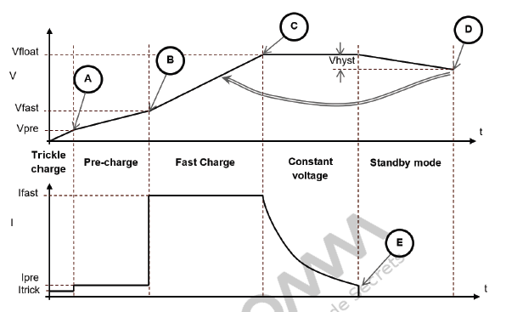
충전 모드 종류
세류충전
프리차징
고속 충전
정 전류
고속 충전
정 전압
대기상태
Notes:
좌측부터 순서대로 나열하였다.
고속 충전 모드로 들어갈 때 마지막 충전 완료 지점에 다가갈 때 충전 전류는 서서히 감소 된다. 이는 FW에서 설정 할 수 있다.
대기 상태에서 일정 전압으로 내려가면 충전기가 고속 충전 단계로 들어가 다시 충전 한다. 이후 대기상태가 된다.
이는 펌웨어에 정의되어 있다.

Slide 22
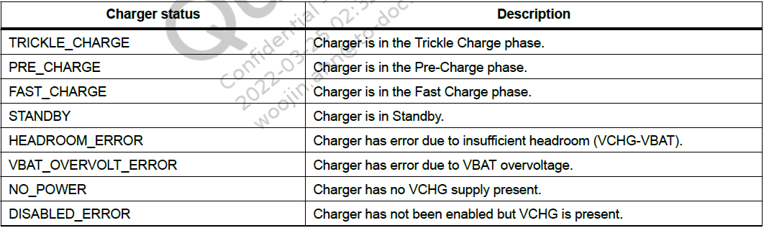
충전 상태 및 오류
Notes:
이런 오류들이 있으며 기타 오류들은 코드 및 어플리케이션 노트에 더 자세이 있다. 이를 살펴봐야 한다.

Slide 23
충전 헤드룸
헤드룸 | 상태 서술 | 충전 동작
NORMAL | VCHG-VBAT >= 550mV | 정상 작동
REDUCED | 550mv >= VCHG-VBAT >= ERROR_VAL | 작동하지만 충전 전류가 감소됨 NORMAL 영역으로 다시 상승하면 정상 작동함
ERROR | VCHG-VBAT < HEADROOM_ERROOR | 작업을 중지하고 HEADROOM_ERROR 보고
Dropout Voltage 라고 보통 불림

Slide 24

충전 과전압
충전 보호회로가 있음
과전압 감지시 VBAT_OVERVOLT_ERROR를 보고.
과전압 오류 검출은 매우 민감하다.
BAT 보호회로가 재 충전 할 때도 바로 작동 할 수 있음
배터리를 충전기에서 효과적으로 분리할 수 있다.
배터리를 과전압으로 인해 충전기에 분리 된 경우 재 연결 준비 과정
충전기를 비 활성화 -> 다시 활성화 명령
>> 다시 충전을 시작할 수 있다
Notes:
FW 과전압 기준 : 4.55 또는 4.65
일부 배터리 보호 회로는 충전기 재설정 중에 셀 방전이 더 이상 발생하지 않도록 하는 등 배터리 보호 회로를 재설정하고 충전을 복원하기 위한 추가 단계를 수행해야 한다.

Slide 25
충전 타임아웃
충전 관련해 프리차징, 고속 충전 단계에 대해서 별도의 시간 제한을 설정 할 수 있다.
타임아웃이 활성화 된 경우 어떤 이유로든 제한 시간을 초과하면 충전기가 비 활성화 된다.
Notes:
해당 설정은 FW의 Charge monitor, earbud_region config 파일에 설정되어 있다.

Slide 26
배터리 전압 측정
SW에서 VBAT 핀의 배터리 전압을 측정할 수 있다.
일반적으로 사용자에게 충전 레벨 표시를 하는데 사용된다.
해당 기능은 충전기 시스템 기능의 일부로 사용되는 하드웨어 전압 감지 방법과는 독립적으로 작동한다.

Slide 27
배터리 보호
Li-ion 배터리를 장시간 방전하면 비가역적인 손상을 초래하여 이후의 충전 사이클에서 과도한 발열을 초래할 수 있다.
이를 방지하려면 일반적으로 3.0V에서 장치를 꺼야한다.
SW에서는 VBAT 을 주기적으로 읽을 수 있다.
셀 배터리 보호 스위치가 열려 충전이 시작되면 VBAT_OVERVOLT_ERROR 오류가 나타날 수 있다.
Notes:
QTIL은 모든 응용 프로그램이 배터리 보호 IC(보통 배터리 팩에 내장되거나 배터리가 PCB에 연결된 직후)를 2차 보호 수준으로 포함할 것을 강력히 권장하며, 이는 종종 IEC62368과 같은 표준에서 요구됩니다.
이러한 보호소자는 일반적으로 전압이 너무 낮게 떨어지거나 너무 높게 되면 배터리 셀을 차단하고, 또한 QCC3040 VFBGA와 셀의 연결부에서의 과전류로부터 보호한다.

Slide 28
차징 시스템
스위칭 레귤레이터
2개의 스위치 모드 레귤레이터가 있다.
SW 제어 하에 VBAT 또는 VCHG로부터 전원을 공급받는다.
Bypass LDO
3.3V가 필요한 회로에는 Bypass LDO 가 포함되어 있다
SW 제어 하에 VBAT 또는 VCHG로부터 전원을 공급받는다.
출력 전압이 가변적이다.
USB (VCHG) : 3.3V
VBAT : 2.9V
LDO 출력을 외부 주변 장치에서 사용 가능함
Notes:
참고
>> 딥 슬립 및 휴면 모드에서 바이패스 LDO 레귤레이터는 저전력 모드로 전환되어 조절이 감소하고 전류 용량이 감소합니다.
>> 이 저전력 모드는 전체 시스템 전력 소비를 줄여주며, 필요하지 않은 경우 비활성화할 수 있습니다.

Slide 29
END OF PAGE
Thank you

